Slide 1



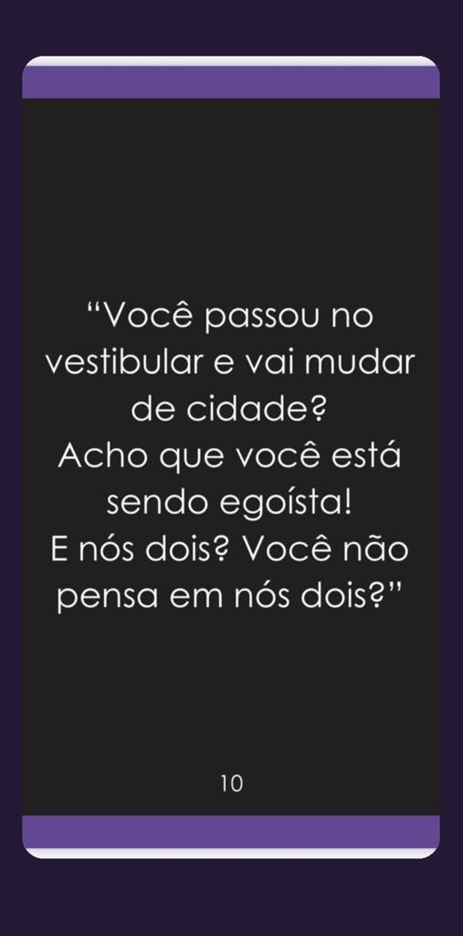
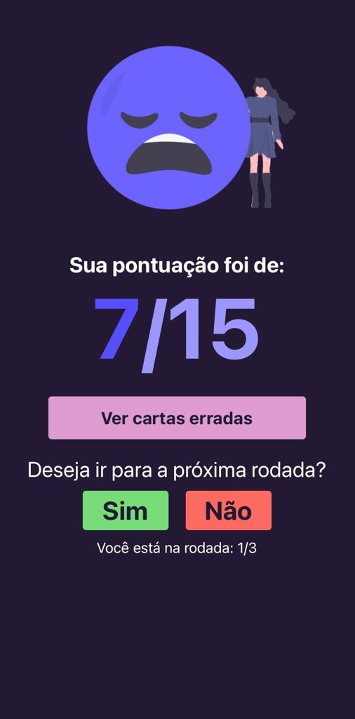
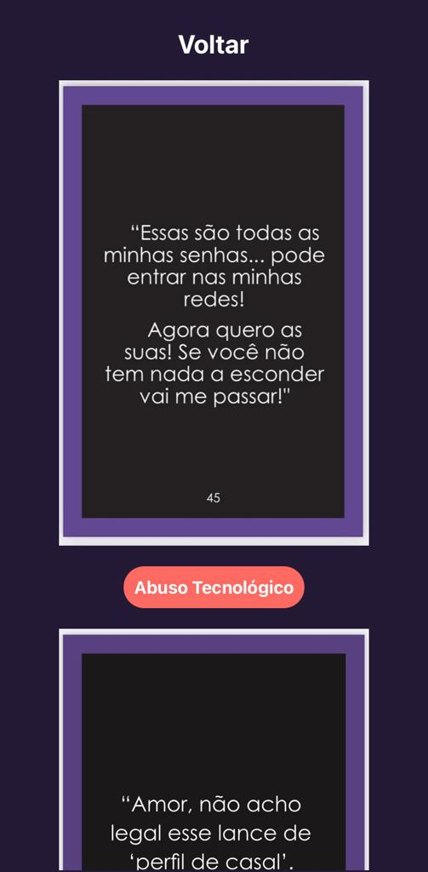
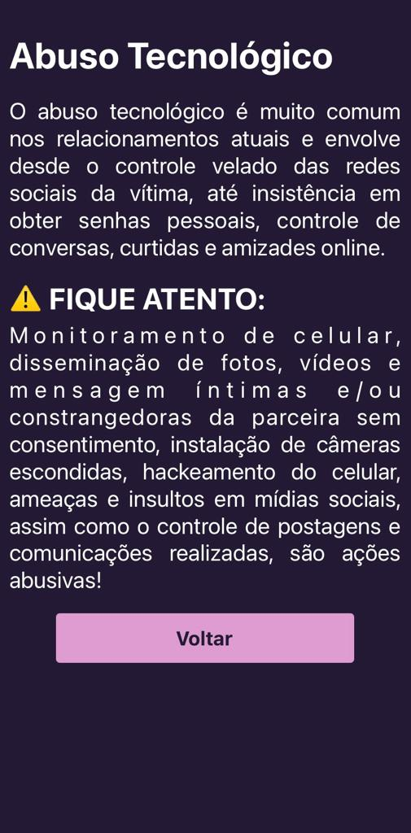

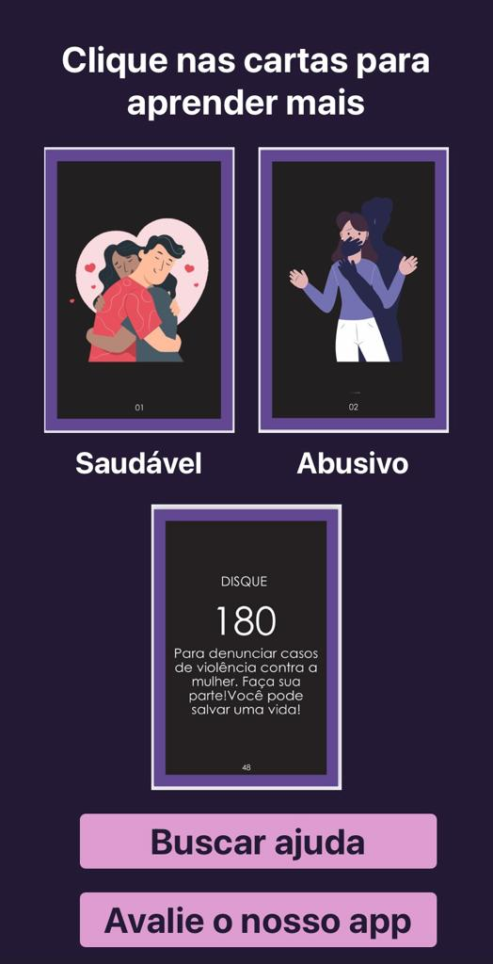
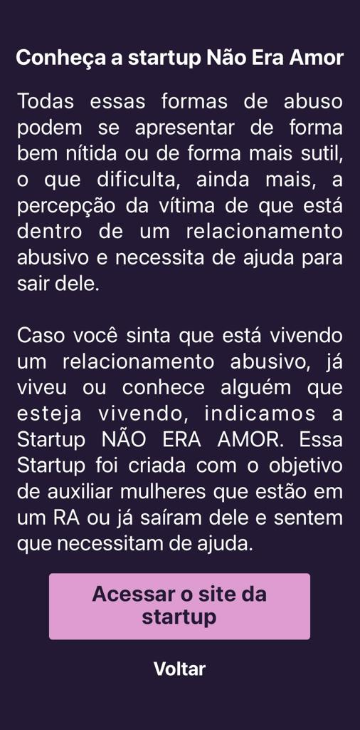
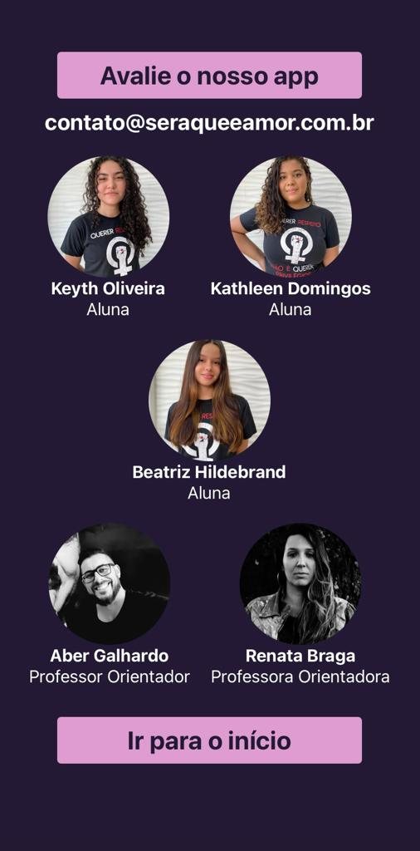
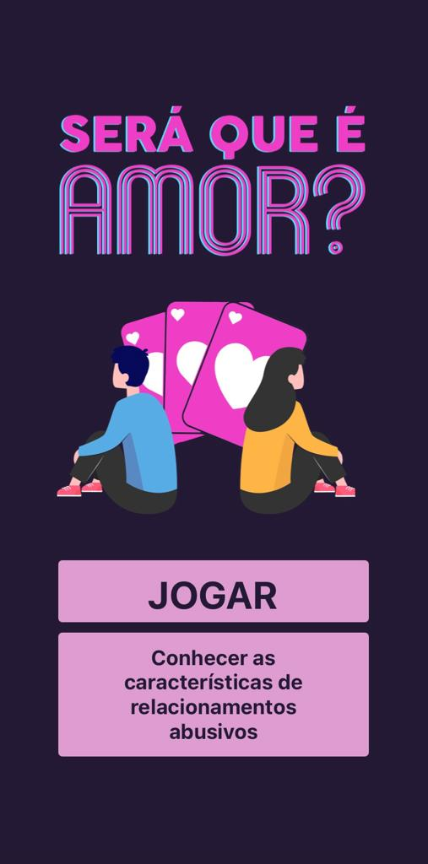
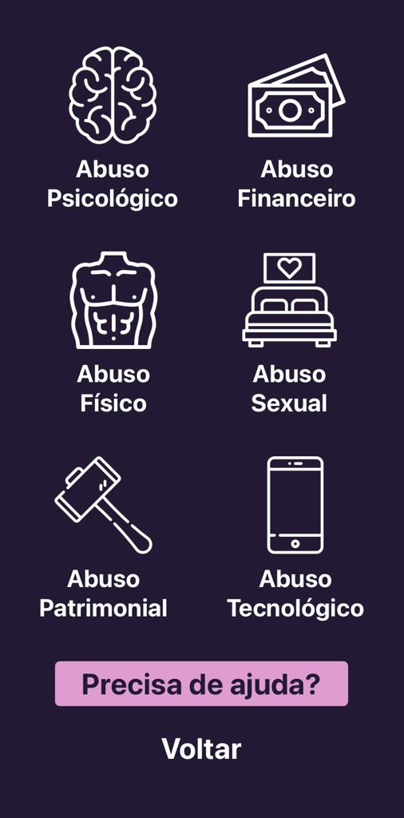
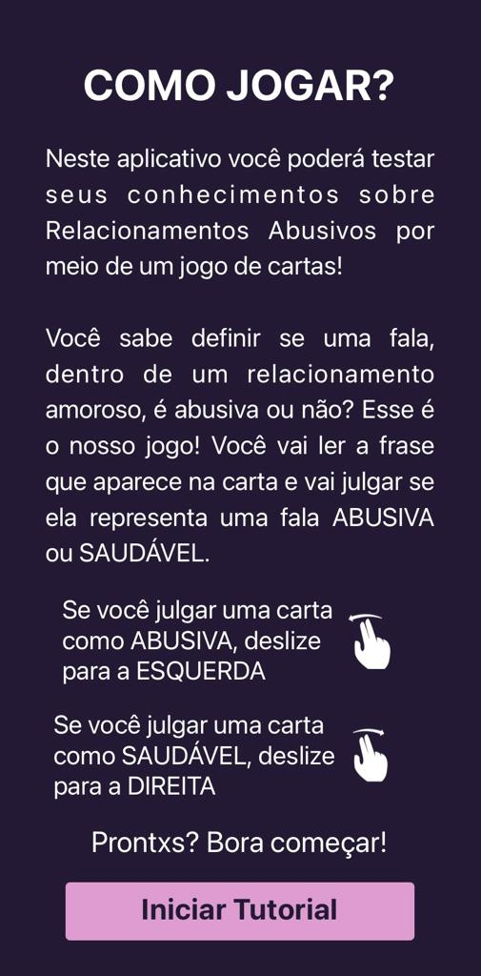
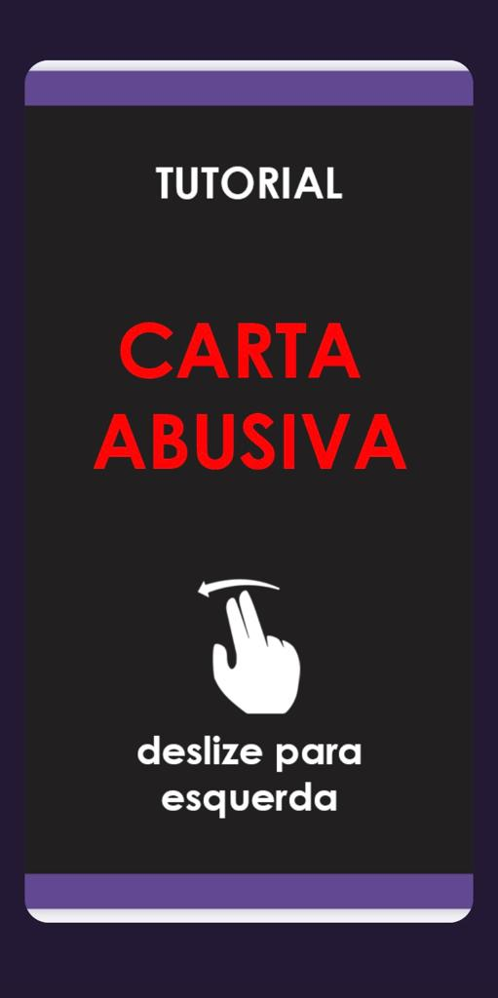
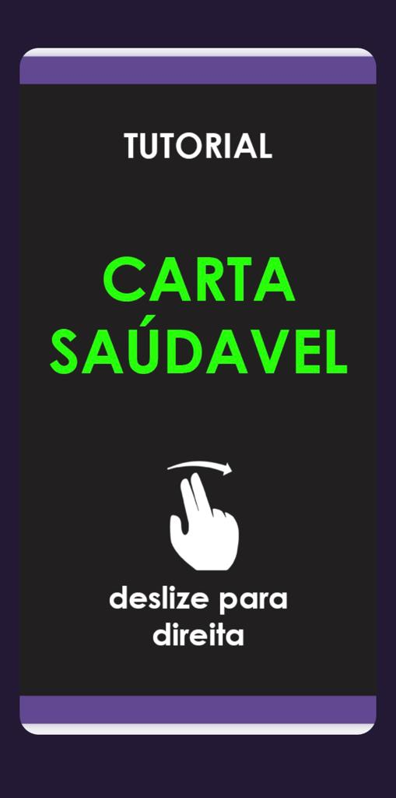
CARTAS DA CONSCIENTIZAÇÃO:
RECONHECENDO RELACIONAMENTOS ABUSIVOS
FASE 2 - APP
E.E. Profª “Maria Joaquina de Arruda – EMTI”
Autores: Beatriz Di Pietro Hildebrand, Kathleen Maressa Araújo Domingos e Keyth Cristina de Oliveira
Orientadora: Prof.ª Renata Galvani Braga / Coorientador: Prof. Me. Aber Hilton Vizoto Galhardo
INTRODUÇÃO
Após concluir o jogo ele será direcionado a uma tela que o apresentará as cartas de número 1, onde constam as características de um relacionamento saudável, a carta de número 2, onde constam as características de relacionamentos abusivos e a carta 48 que contém o Disque 180, que é a central de atendimento à mulher. Basta clicar nessas cartas para conhecer o conteúdo explicativo no verso delas. Nesta tela o jogador poderá também clicar em “buscar ajuda”. Ao clicar neste botão ele será direcionado a uma tela onde indicamos a Startup “Não Era Amor”, fundada com o objetivo de auxiliar mulheres que estão vivendo ou já viveram um relacionamento abusivo. Nessa tela ele poderá ter acesso direto ao site da startup.
O jogador também pode avaliar no APP, basta clicar no botão “avaliar o nosso app”. Clicando nesse botão ele será direcionado a outra tela onde poderá acessar o formulário de avaliação e também terá acesso ao nosso e-mail para contato e também poderá conhecer os idealizadores do projeto.
Telas do aplicativo - FONTE PRÓPRIA
E clicando no botão “Ir para o início”, ele volta para a tela inicial onde poderá conhecer as características de relacionamentos abusivos clicando no respectivo botão. Ao clicar no botão ele será levado a outra tela onde aparecerá os ícones representando as 6 formas de abuso. Clicando nos ícones ele terá acesso às informações sobre as características de cada abuso.
E também poderá clicar no botão “precisa de ajuda?” que o levará, mais uma vez, à indicação da startup “Não Era Amor”.
Em 11 de março de 2020, a OMS (Organização Mundial da Saúde) declara a pandemia do novo coronavírus. O isolamento social imposto para conter a propagação do novo coronavírus, traz resultados impactantes para a economia e, também, para a saúde mental de milhões de pessoas pelo mundo; mas uma luz de alerta se acende já no início desta crise global: mulheres e crianças ficam mais vulneráveis que nunca dentro de seus lares violentos. Assistimos a uma crescente assustadora nos índices de violência doméstica já no primeiro mês de confinamento estabelecido em decorrência da pandemia no Brasil: o Ligue 180 registrou aumento de 36% nas denúncias de violência contra a mulher já no início da pandemia, e os índices de feminicídio no país aumentaram em 22%.
A partir da observação crítica destes fatos, fica claro que um trabalho de base para a conscientização e prevenção deste problema deve ser realizado de forma urgente em nosso país. Apostamos na conscientização de adolescentes e jovens sobre as características dos relacionamentos abusivos como uma forma de combater e diminuir a curto, médio e longo prazo a violência de gênero, e para tal, aprimoramos o jogo “Cartas da Conscientização” a fim de alcançar um número ainda maior de jovens por todo o Brasil.
Pensando no aumento expressivo do uso da tecnologia na pandemia e no aparelho celular (smartphone) como principal meio de comunicação da atualidade, decidimos unir esta tecnologia à conscientização e transformamos o jogo “Cartas da Conscientização” em um aplicativo para smartphones: o app “SERÁ QUE É AMOR?”
OBJETIVOS
Promover a conscientização de adolescentes e jovens sobre as características de um relacionamento abusivo através de um aplicativo para smartphones;
Combater os relacionamentos abusivos a fim de diminuir a curto, médio e longo prazo a violência de gênero em nosso país.
METODOLOGIA
Levantamento teórico e estudo acerca do tema.
Elaboração e construção do aplicativo.
DESENVOLVIMENTO
Observando o aumento expressivo do uso da tecnologia na pandemia e o aparelho celular como principal meio de comunicação na atualidade, especialmente entre os jovens, decidimos transformamos o jogo “Cartas da Conscientização” em um aplicativo para smartphones: o app “SERÁ QUE É AMOR?”
Neste app trouxemos toda a ludicidade do jogo das cartas e a ampliamos com as técnicas de gamificação, aliado a muitas informações importantes sobre as seis formas de abuso (emocional/psicológica, a sexual, a física, a patrimonial, a financeira e a tecnológica) e canais de ajuda para quem está vivendo ou já viveu um abuso.
A essência do jogo é trazer no verso das cartas falas do cotidiano de um relacionamento juvenil: 34 cartas trazem em seu verso falas carregadas de abuso e 11 cartas contém falas características de um relacionamento saudável. O objetivo é levar o jogador a identificar se as falas apresentadas nas cartas sinalizam um relacionamento saudável ou abusivo.
Abrindo a tela inicial do app o jogador pode optar por jogar ou conhecer as características de relacionamentos abusivos. Se optar por jogar, ele passará por um tutorial que o ajudará no game: se julgar a carta como abusiva ele desliza para a esquerda, e se julgar como saudável é só deslizar para a direita.
Ele também terá a opção de pular o tutorial, caso já tenha compreendido a explicação ou não esteja jogando pela primeira vez.
Telas do aplicativo - FONTE PRÓPRIA
CONCLUSÃO
Compreender o que é um relacionamento abusivo e suas características é a ferramenta chave para prevenir a violência de gênero, em especial na adolescência, já que nesta fase é comum a romantização de condutas abusivas. Os adolescentes e jovens precisam ter consciência do quão tóxico um relacionamento com essas características pode ser e suas consequências.
Partindo deste princípio, acreditamos na potência de nosso projeto. Desenvolver um app foi um grande desafio mas, diante da atual conjuntura, com o aumento expressivo do uso de smartphones e aplicativos, entendemos que a tecnologia seria nossa maior aliada, pois esse projeto conseguiria alcançar um número expressivo de adolescentes e jovens, e esse é o nosso grande objetivo.
Unir tecnologia e conscientização, apresentando de forma lúdica e esclarecedora as informações sobre um tema tão sensível e relevante e, ao mesmo tempo, indicando canais que ofereçam suporte e ajuda, é o resultado que chegamos com nosso app “SERÁ QUE É AMOR?”.
Telas do aplicativo - FONTE PRÓPRIA
REFERÊNCIAS
Passando pelo tutorial o jogador já inicia o jogo que é dividido em 3 rodadas com 15 cartas cada uma.
Ao terminar de julgar as 15 cartas como abusivas ou saudáveis ele tem acesso à sua pontuação e pode ver quais cartas ele errou, clicando no botão “ver cartas erradas”. Ao clicar nesse botão ele terá acesso as cartas que julgou de forma errada e estas apresentarão abaixo se são saudáveis ou abusivas. No caso das cartas com falas abusivas aparecerão o tipo de abuso e o jogador poderá, ao clicar no abuso, conhecer melhor as características deste
DOSSIÊ. Instituto Patrícia Galvão. Violência Contra as Mulheres em Dados. Disponível em: <https://dossies.agenciapatriciagalvao.org.br/violencia-em-dados/sobre-os-dados-da-violencia-contra-as-mulheres-no-brasil/> Acesso em: 28 abr. 2021.
MATTES, E. G; ROCHA, N. F. Adolescentes e os relacionamentos abusivos: a tendência a se concretizar em casos de violência doméstica contra a mulher. In: SEMINÁRIO INTERNACIONAL DEMANDAS SOCIAIS E POLÍTICAS PÚBLICAS NA SOCIEDADE CONTEMPORÂNEA, 13º, 2016, Santa Cruz do Sul. Anais eletrônicos... Santa Cruz do Sul: UNISC, 2016. Disponível em: <https://online.unisc.br/acadnet/anais/index.php/sidspp/article/viewFile/15866/3763> Acesso em: 06 maio 2021.
NÃO ERA AMOR. Não era amor. Sinais que estou em um relacionamento abusivo. Disponível em: < https://naoeramor.com.br/category/sinais-de-que-estou-em-um-ra/> Acesso em: 14 maio 2021.

